Slide 2
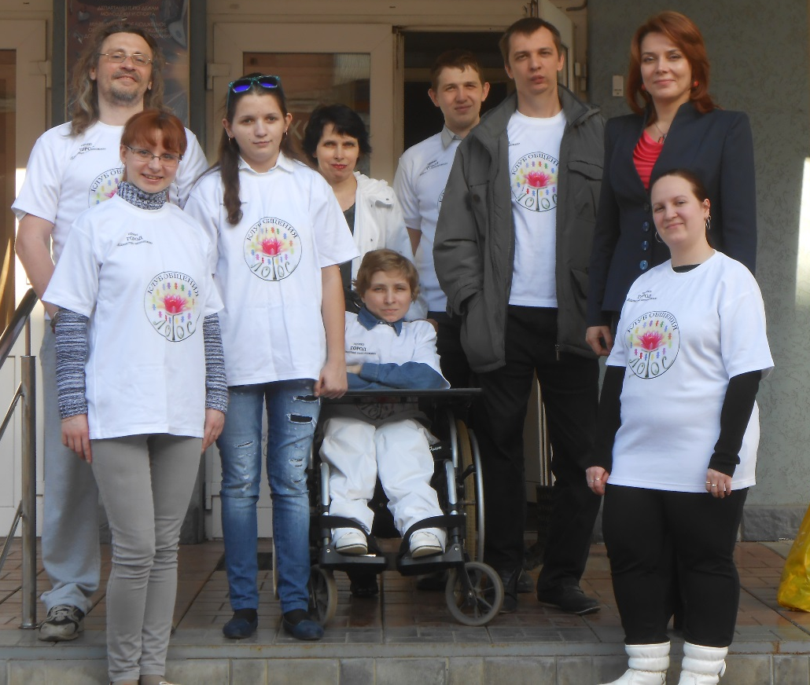
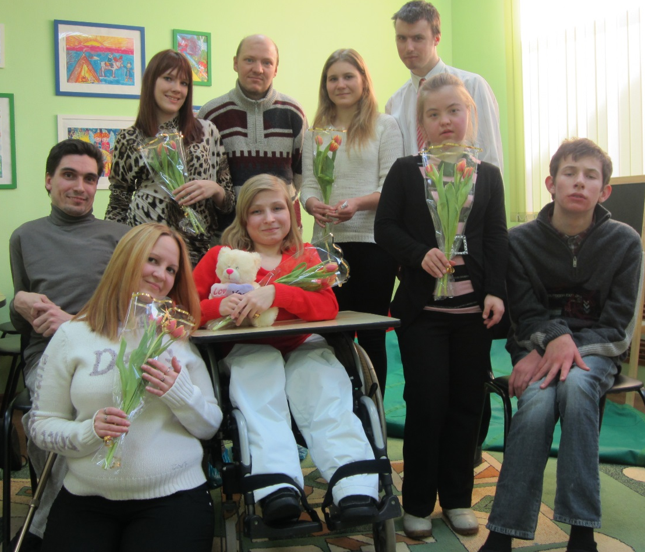

Slide 3
Формирование инклюзивного положительного опыта у молодых людей с ОВЗ и инвалидностью, а также молодежи г. Саров через участие в совместных мероприятиях в рамках благотворительного марафона «Город – единство непохожих».
Цель:

Slide 4
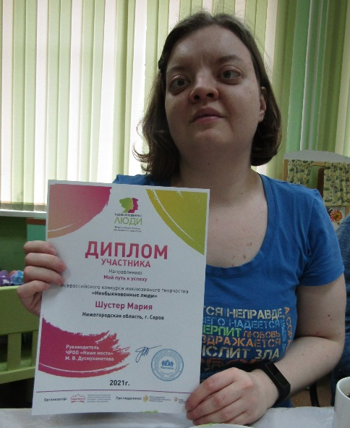
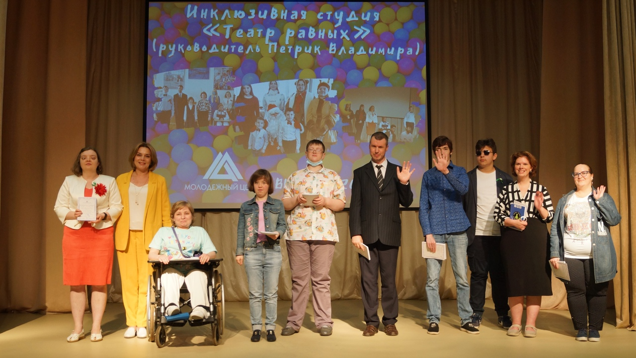
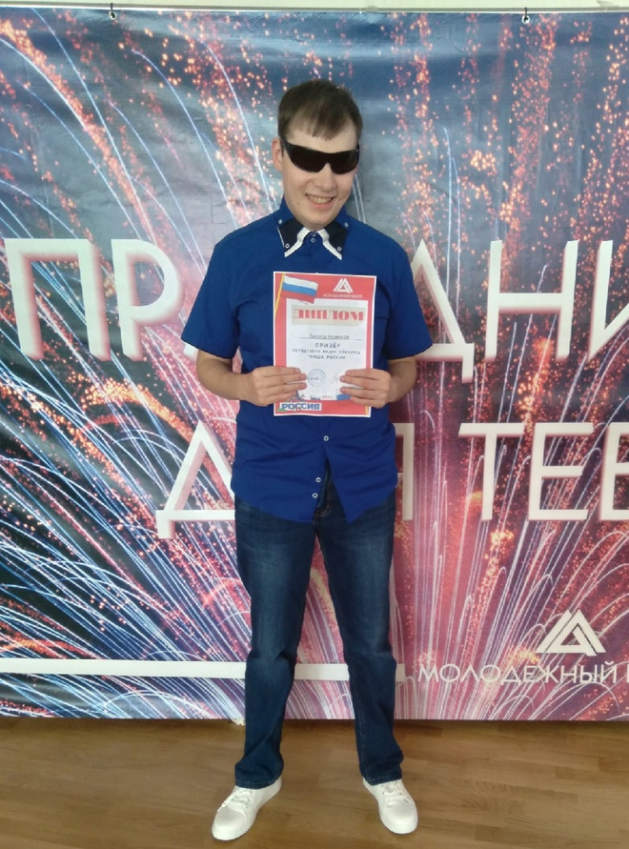
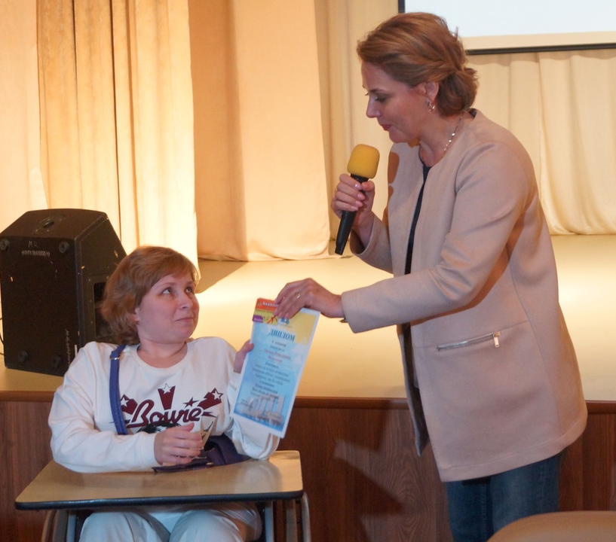
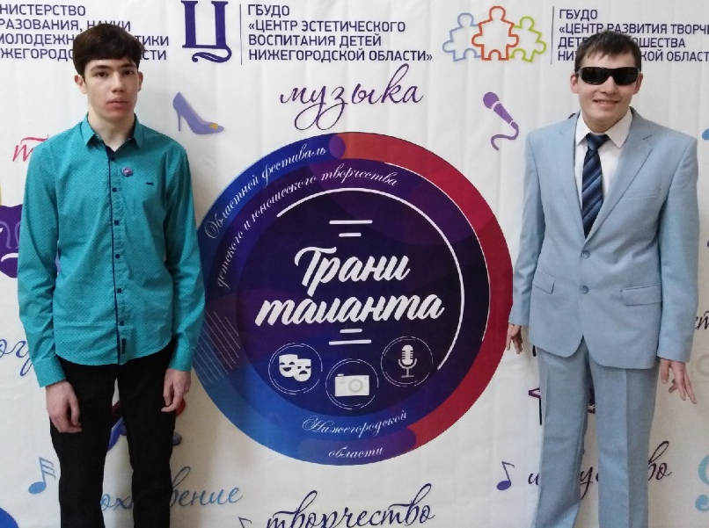
#Достижения_Лотос
#Шаги_к_успеху

Slide 5
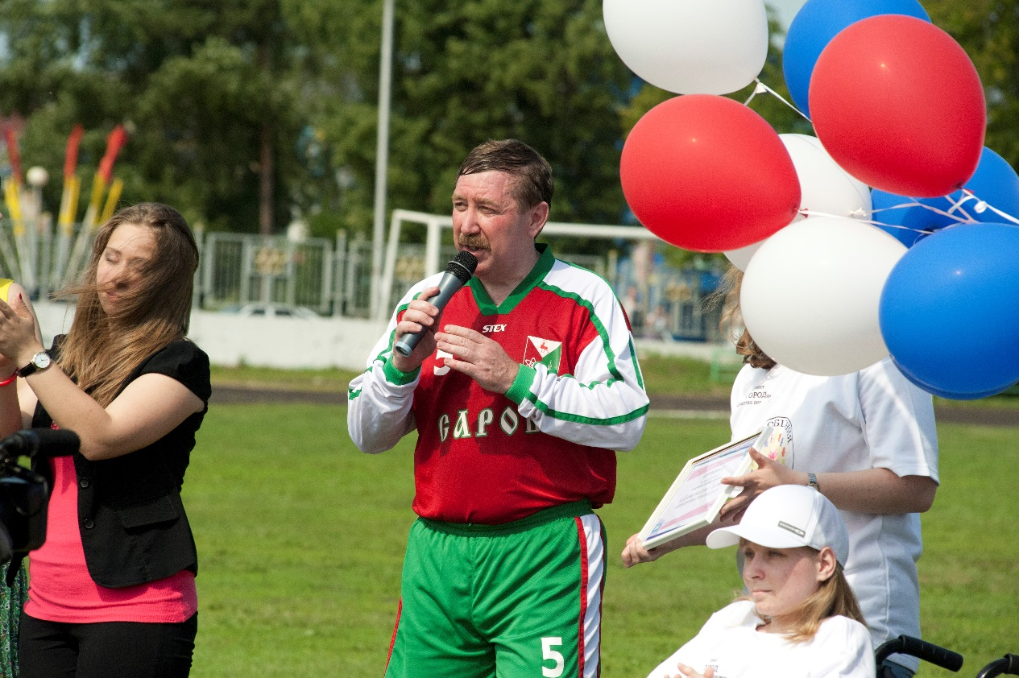
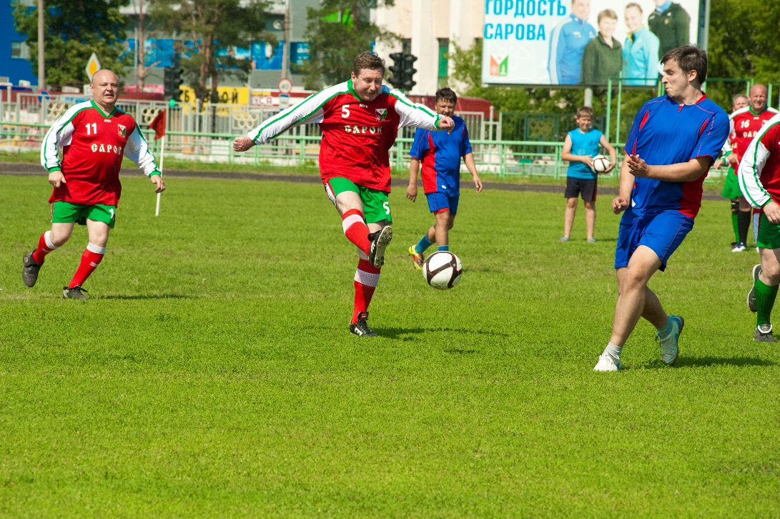
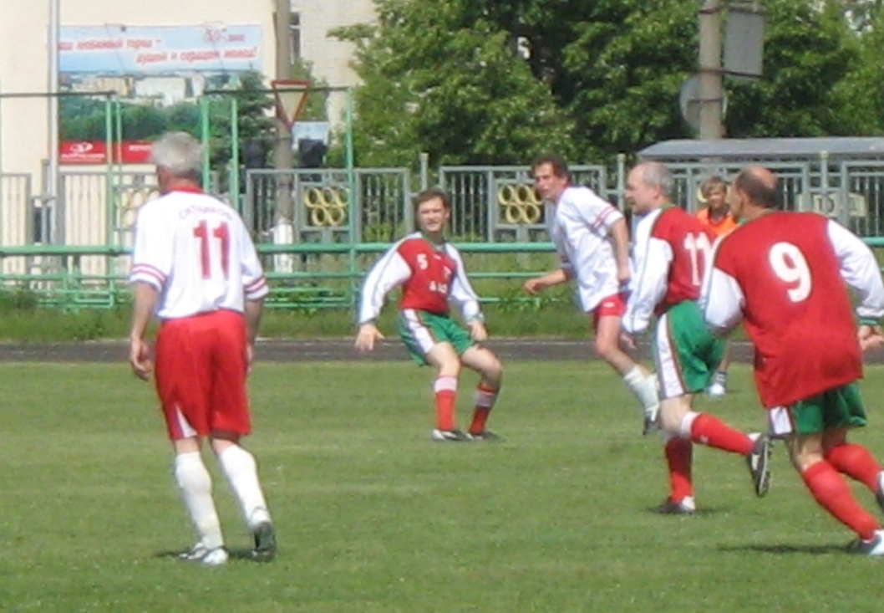

Slide 6
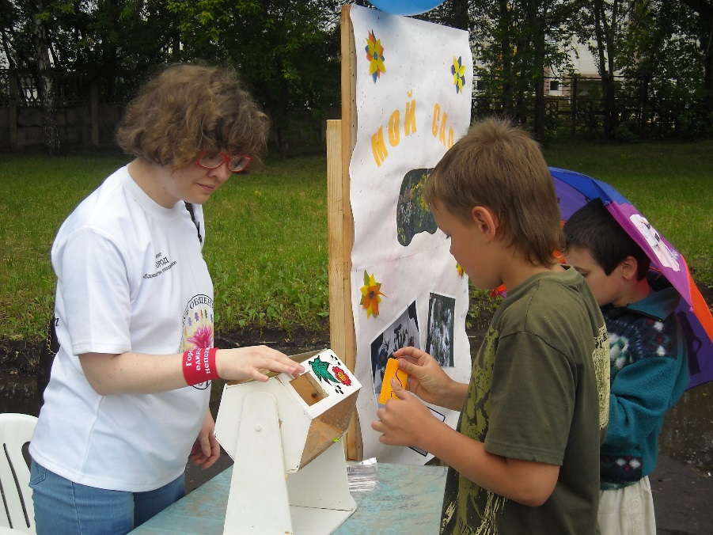
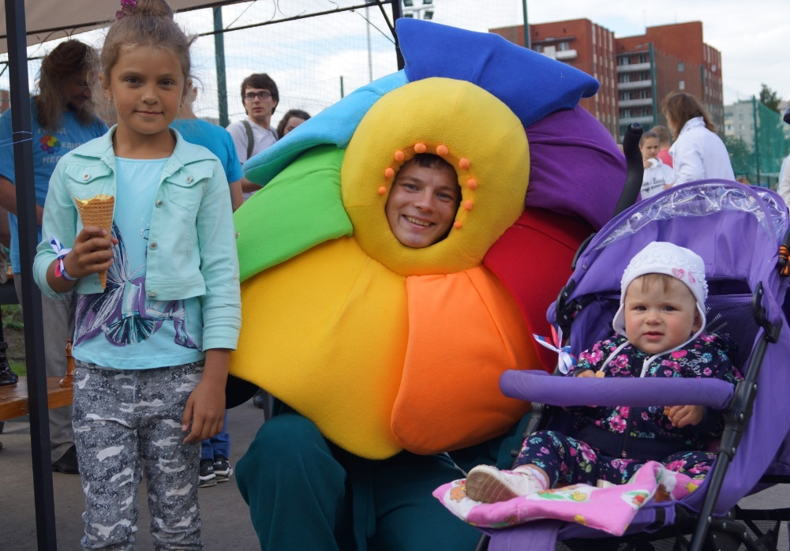
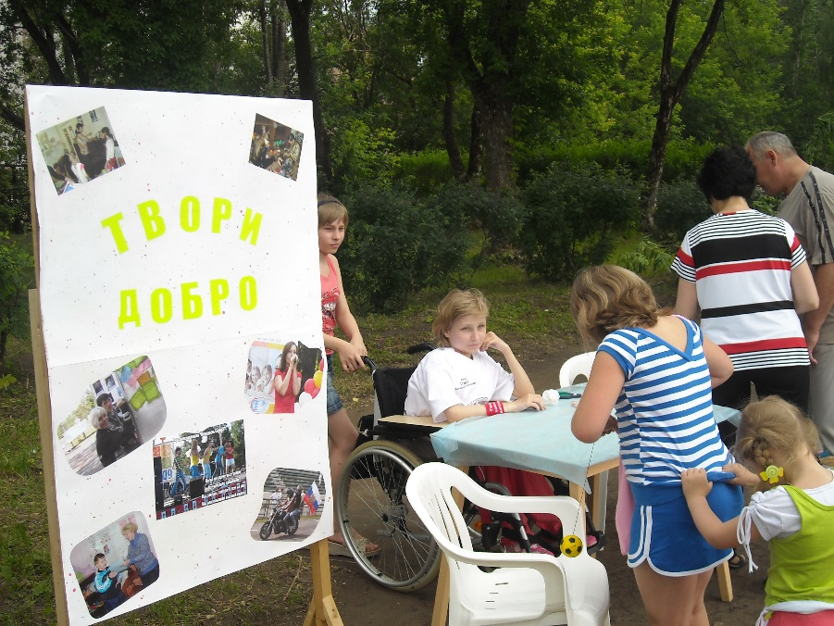
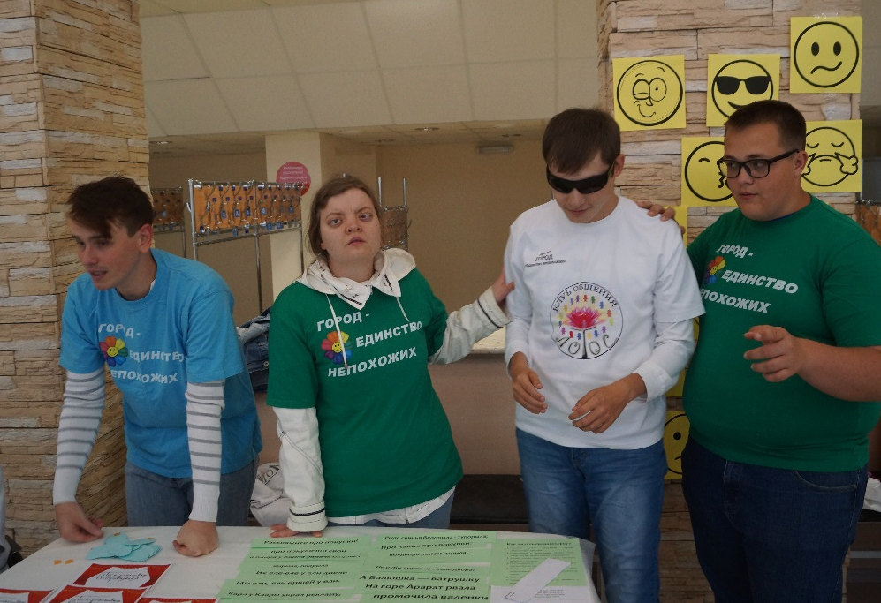

Slide 7
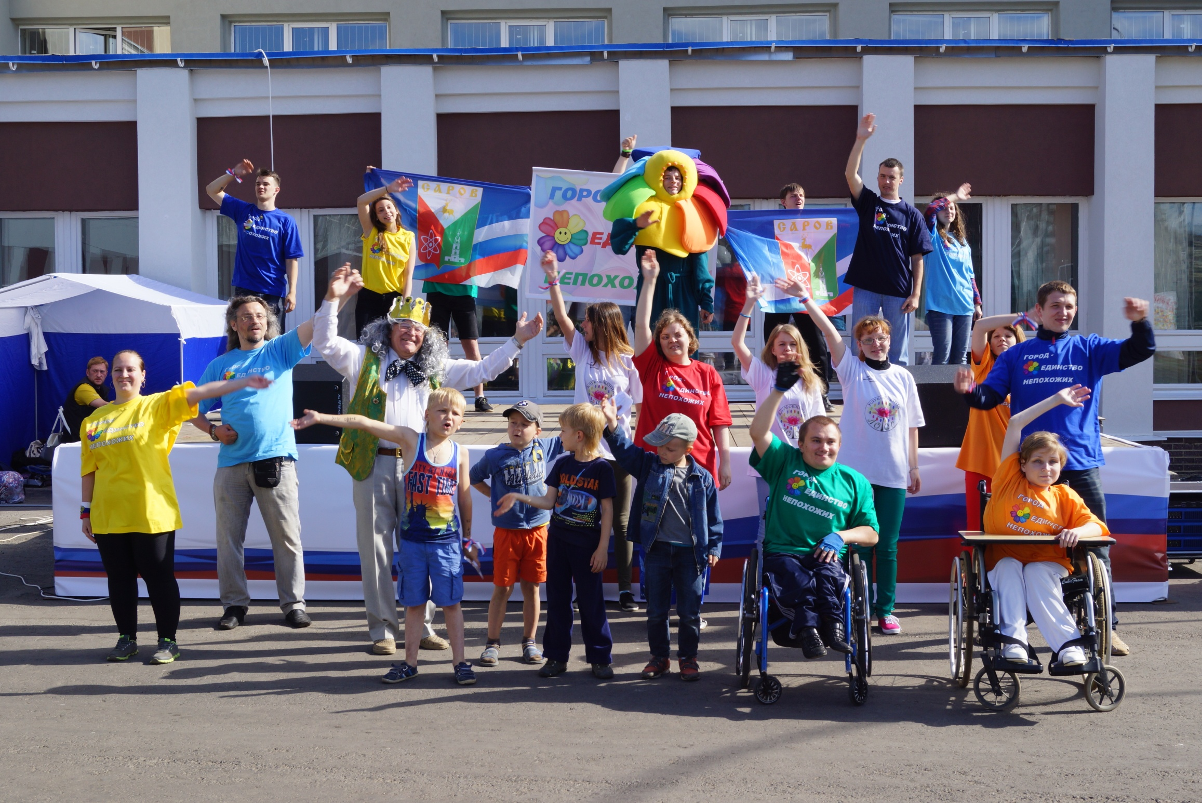
Мы РАЗНЫЕ, но мы РАВНЫЕ!

Slide 8
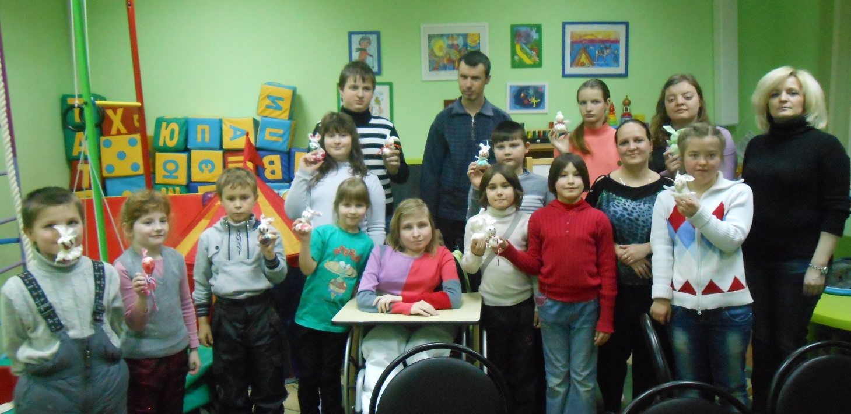
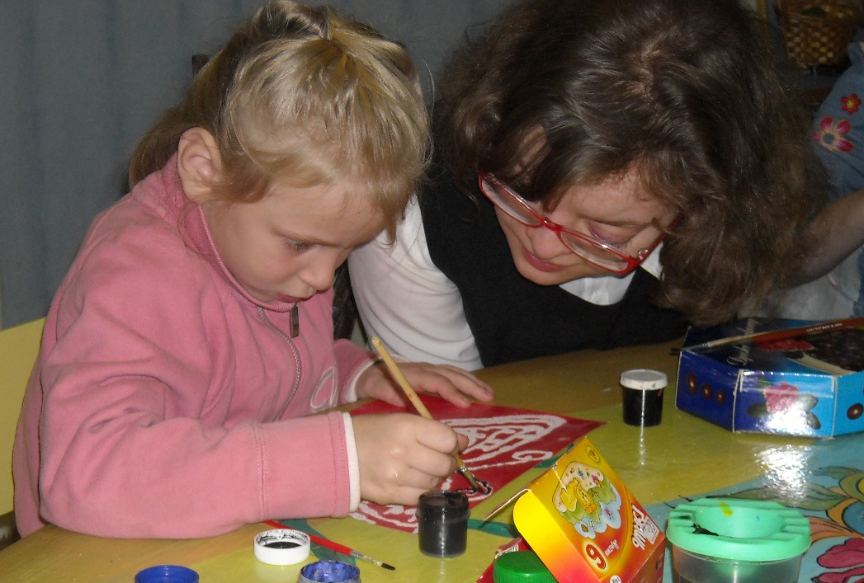
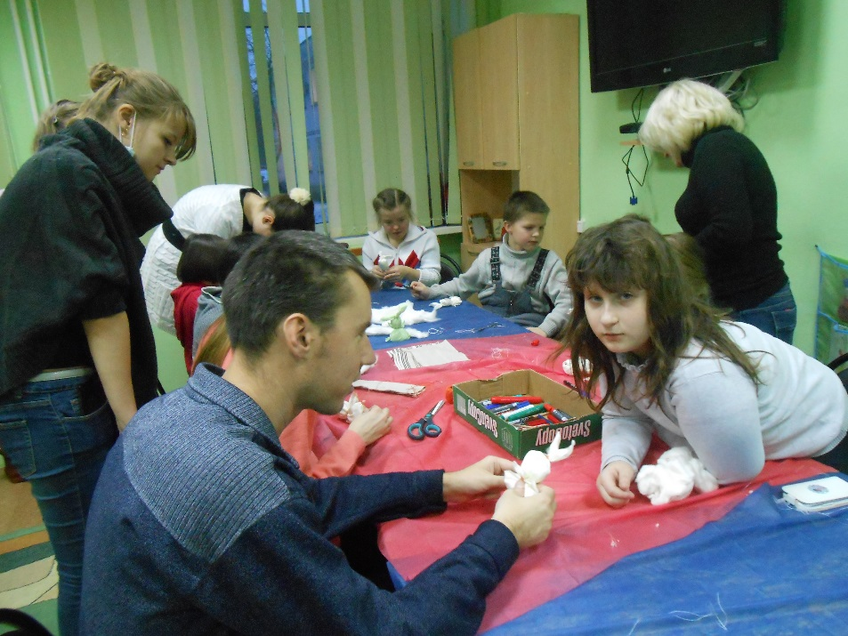

Slide 9
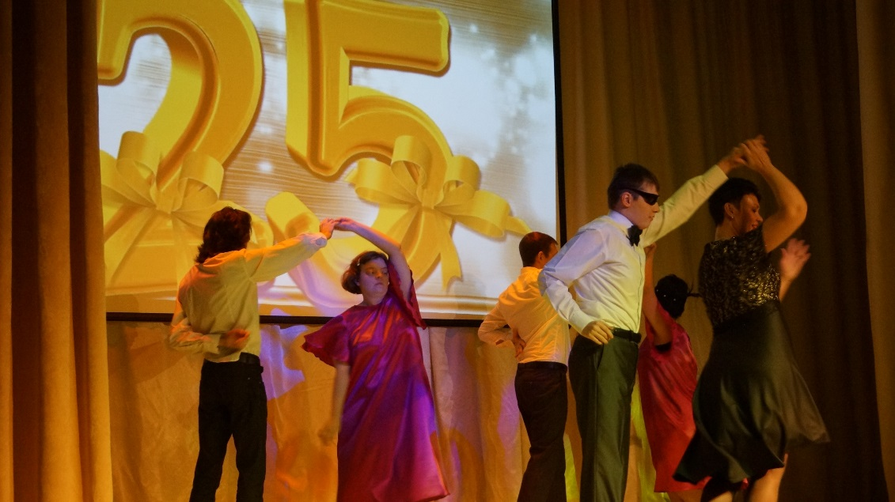
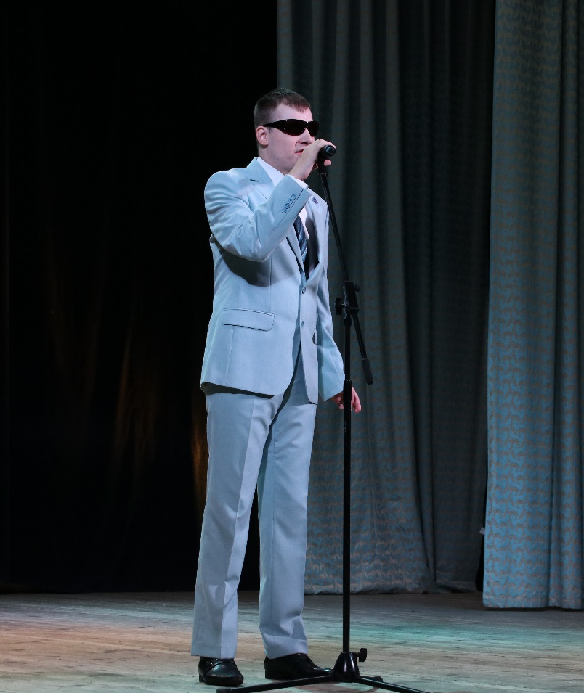
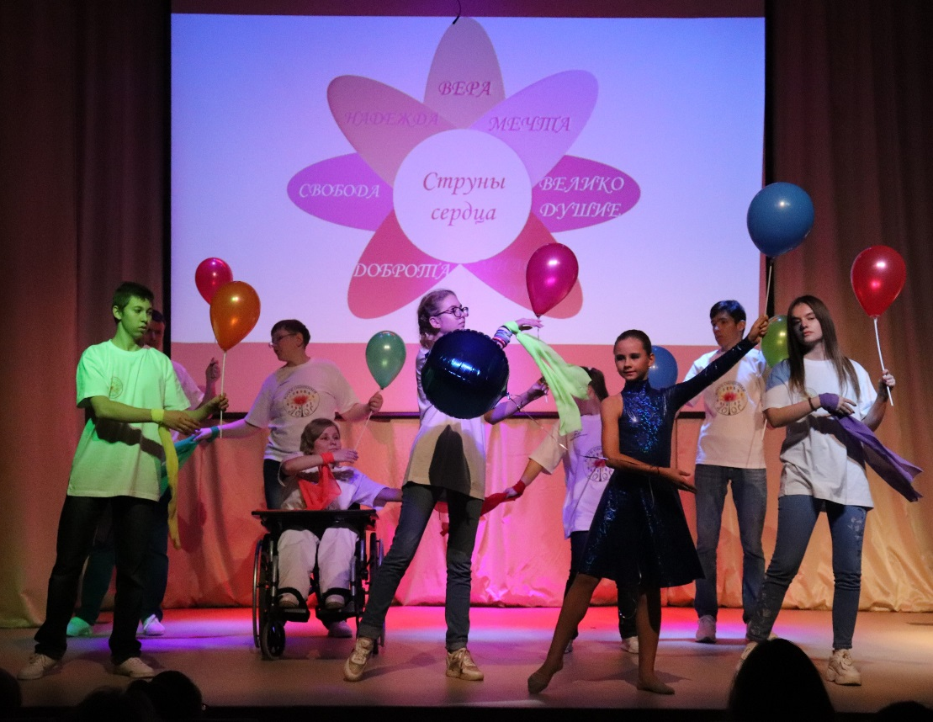

Slide 10
Необходимое оборудование для реализации практики в 2021 году | Запрашиваемая сумма | Имеющаяся сумма
Фон Cactus GreenMotoExpert CS-PSGME-200X200 (съемка видеороликов для рубрики #Достижения_Лотос #Шаги_к_успеху) | 14 899 руб.
Фотокамера (съемка видеороликов для рубрики #Достижения_Лотос #Шаги_к_успеху) |  | 30000 руб.
Печать баннера, рекламных букетов, сувенирной продукции | 20 000руб
Значки с символикой марафона | 77руб.х100шт.=7700 руб
Приобретение расходных материалов для социальных площадок (канцелярские (цветная бумага, карандаши, фломастеры, цветной картон, ручки, альбомы и др.) и хозяйственные товары) |  | 4000 руб.
Планшет для рисования песком с отсеком 500*800 мм(для психологических тренингов) | 4800руб.х5шт=24000 руб.
Массажные мячи для мелкой моторики (для психологических тренингов) | 3000 руб.
Тактильная дорожка (для психологических тренингов) | 18000 руб.
Расходные материалы для арт-терапии (пластилин, акварельные краски, кисточки, цветной картон, акварельная бумага) | 3800 руб.
Аренда зрительного зала с услугами звукооператора (6 часов) |  | 2750 рубх6ч=16500
Оплата привлеченных специалистов | 10000
 | 101 399 руб | 50 500руб
ИТОГО: 151 899 руб

